Slide 1

Параллельные вычислительные технологии (ПаВТ'2021)
Parallel Computations for Solving Multicriteria Mixed-Integer Optimization Problems
д.т.н., проф., Гергель В.П., ИТММ, ННГУ
к.т.н., преп., Козинов Е.А. , ИТММ, ННГУ

Slide 2
Содержание
Постановка задачи многокритериальной оптимизации с дискретными параметрами
Предлагаемый подход
Сведение задачи МКО к задачам скалярной глобальной оптимизации,
Применение двухэтапной схемы решения задач глобального поиска,
Редукцию размерности с использованием кривых Пеано,
Совместное решение множества оптимизационных задач,
Повторное использование поисковой информации, получаемой в процессе вычислений.
Результаты вычислительных экспериментов

Slide 3
Математическая постановка задачи
Задача многокритериальной оптимизации с дискретными параметрами:
f – векторный критерий эффективности,
y = (y₁, y₂, …, y_{n}) – набор непрерывных параметров
u = (u₁, u₂, …, u_{n}) – набор дискретных параметров,
каждый дискретный параметр может принимать фиксированный набор значений.
Предполагается, что критерии многоэкстремальные, вычислительно- трудоемкие, а также удовлетворяют условию Липщица:

Slide 4
Основы подхода
Разработанный подход для решения многокритериальных задач оптимизации с дискретными параметрами состоит в следующем:
Сведение задачи МКО к задачам скалярной глобальной оптимизации,
Применение двухэтапной схемы решения задач глобального поиска,
Редукцию размерности с использованием кривых Пеано,
Совместное решение множества оптимизационных задач,
Повторное использование поисковой информации, получаемой в процессе вычислений.

Slide 5


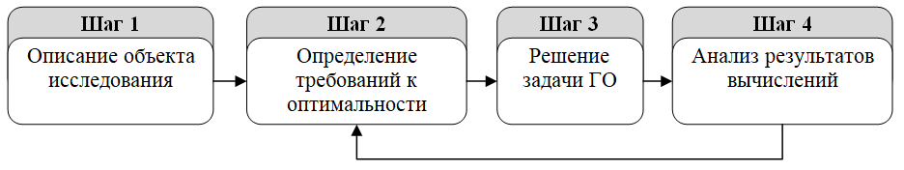
Основы подхода: Свертка частных критериев
Для построения скалярного показателя эффективности F(α,y,u) используется минимаксная свертка критериев
где набор коэффициентов свертки λ удовлетворяет следующим условиям
В результате свертки частных критериев появляется множество задач глобальной оптимизации (ГО)

Slide 6


Основы подхода: Двухэтапная схема решения
Для решения многокритериальной задачи оптимизации с дискретными параметрами используется многошаговая схема редукции размерности:
U есть множество различных вариантов значений дискретных параметров,
Исходная постановка задачи сводиться к совместному решению множества задач глобальной оптимизации
где l – число различных вариантов значений дискретных параметров.

Slide 7
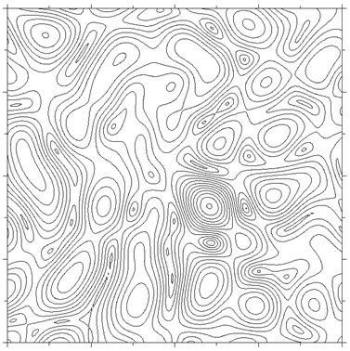
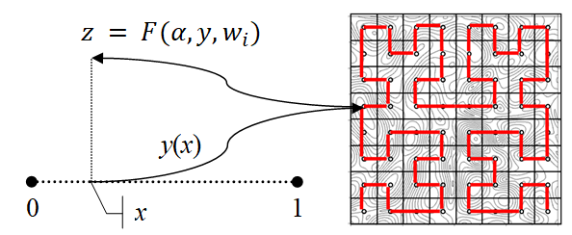
Основы подхода: Редукция размерности
Редукция размерности с использованием кривых Пеано y (x)

Slide 8
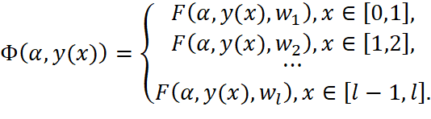
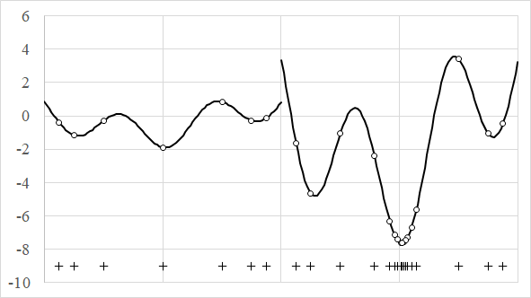
Основы подхода: Совместное решение задач
Множество задач глобальной оптимизации можно решать совместно.
Для совместного решения множество задач ГО конструируется интегральный критерий эффективности

Slide 9
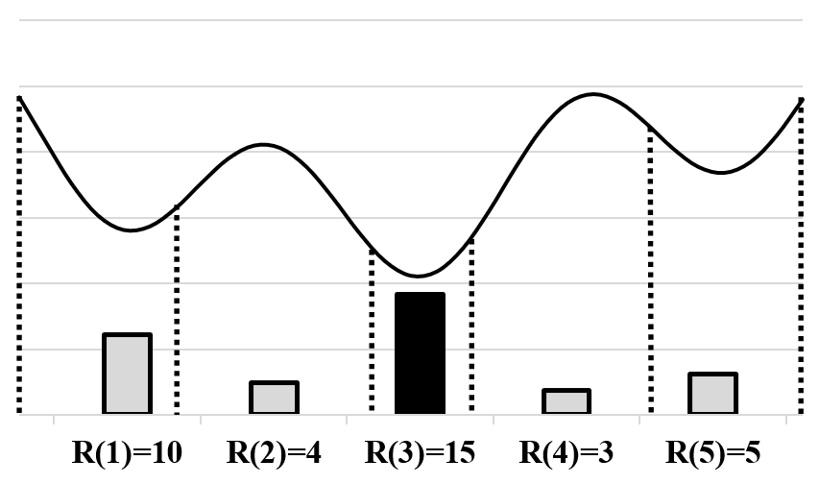

Основы подхода: Базовый алгоритм (АГП)
Испытание – вычисление значений скалярного критерия Ф(α,y(𝑥_{𝑖})) в точке 𝑥_{𝑖}.
Общая схема Алгоритма Глобального Поиска (АГП):
Первое испытание проводится в произвольной точке 𝑥¹ ∈ (0,l).
Правила выполнения итераций глобального поиска состоят в следующем:
Отсортировать точки испытаний в порядке возрастания их координат 0 = 𝑥₀ < 𝑥₁ < … < 𝑥_{𝑖} < … < 𝑥_{𝑘} < 𝑥_{𝑘+1} = l.
Для каждого интервала (𝑥_{𝑖+1}, 𝑥_{𝑖}) вычислить значение характеристики 𝑅(𝑖).
Определить интервал (x_{𝑡−1}, x_{𝑡}), которому соответствует максимальная характеристика 𝑅(𝑡) = max {𝑅(𝑖): 1 ≤ 𝑖 ≤ 𝑘+1}.
Провести очередное испытание в точке интервала 𝑥^{𝑘+1} ∈ (𝑥_{𝑡−1}, 𝑥_{𝑡} ).
Условие остановки 𝜌_{𝑡} ≤ 𝜀, где

Slide 10




Основы подхода: Использование поисковой информации
Решение задач – последовательность испытаний f ^{i} = f( 𝑦^{𝑖} , w^{i}).
Вся доступная информация о решаемой задаче оптимизации (множество поисковой информации, МПИ):
МПИ преобразуется к матрице состояния поиска (МСП) :
𝑥_{𝑖} = (𝑦 ( 𝑦_{𝑖} ) , w_{i} ) – редуцированные точки,
𝑙_{𝑖} - номера итераций.
При переходе к новой задаче поисковая информация может быть пересчитана без дополнительных вычислений значений критериев:
Алгоритм, разработанный в рамках предложенного подхода, именуется далее как Algorithm for Global Mixed-Integer Search (AGMIS).

Slide 11
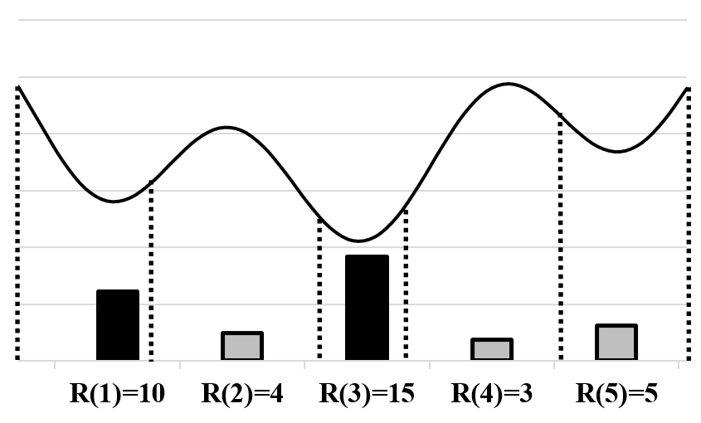


Параллельные вычисления для систем с общей разделяемой памятью
Параллельный алгоритм (PAGMIS) определяется как расширение последовательного метода AGMIS:
Отсортировать точки испытаний в порядке возрастания их координат 0 = 𝑥₀ < 𝑥₁ < … < 𝑥_{𝑖} < … < 𝑥_{𝑘∗p} < 𝑥_{𝑘∗𝑝+1} = l.
Для каждого интервала (x_{i-1}, x_{i}) вычислить значения характеристики интервалов 𝑅(𝑖).
Отсортировать интервалы по убыванию характеристик и взять 𝑝 интервалов 𝑅 ( 𝑡₁ ) ≥ 𝑅 ( 𝑡₂ ) ≥ … ≥ 𝑅 ( 𝑡_{𝑝} ).
Провести 𝑝 испытаний параллельно
Критерий остановки:

Slide 12
Результаты вычислительных экспериментов…
Вычислительные эксперименты проводились на суперкомпьютерах «Лобачевский» Нижегородского государственного университета и Endeavor.
Характеристики вычислительных узлов:
2 x Intel Xeon Platinum 8260L, 2.4 GHz, (48 вычислительных ядер),
256 GB RAM.
Компилятор из набора инструментов Intel Parallel Studio XE 2019.

Slide 13
Результаты вычислительных экспериментов…
Двухмерная задача многокритериальной оптимизации с двумя критериями.
Оценка эффективности решения задачи с использованием различных алгоритмов
Метод решения | MC | SEMO | NUC | BLO | AGMIS
Количество итераций метода | 500 | 500 | 515 | 498 | 273
Количество найденных точек области Парето | 67 | 104 | 29 | 68 | 80
HV индекс (лучше больше) | 0.300 | 0.312 | 0.306 | 0.308 | 0.314
DU индекс (лучше меньше) | 1.277 | 1.116 | 0.210 | 0.175 | 0.096
сравниваемые алгоритмы - Monte-Carlo (MC), genetic algorithm SEMO from the PISA library, Non-uniform coverage (NUC), Bi-objective Lipschitz optimization (BLO),
оценка результатов решения – полнота (HV↑) и равномерность (DU↓) аппроксимации области Парето

Slide 14
Результаты вычислительных экспериментов…
Оценка эффективности параллельных вычислений:
Решалась серия задач многокритериальной оптимизации:
Число задач в серии – 100.
Способ получения критериев – генератор GKLS.
Число критериев – 2,
Число непрерывных параметров – 4,
Число дискретных параметров – 5,
Число значений для каждого дискретного параметра – 2,
Число рассматриваемых сверток – 50,
Точность метода – ε = 0.05.
В результатах экспериментов приведено среднее число испытаний, выполняемое для решение одной задачи из серии.

Slide 15
Результаты вычислительных экспериментов
Число ядер | Итераций | Ускорение | DU | HV
Оценка области Парето полученная перебором
48 | 1 706 667 | - | 20,6 | 29 784,9
Оценка области Парето, получаемая методом PAGMIS
1 | 86 261,6 | 1,0 | 13,8 | 30 212,3
6 | 15 406,2 | 5,6 | 14,4 | 30 317,6
12 | 6 726,1 | 12,8 | 16,2 | 30 248,3
18 | 5 972,7 | 14,4 | 14,3 | 30 551,1
24 | 3 657,4 | 23,6 | 13,9 | 30 092,3
30 | 3 162,3 | 27,3 | 14,9 | 30 443,9
36 | 2 888,7 | 29,9 | 14,6 | 30 528,7
42 | 2 028,8 | 42,5 | 15,6 | 30 046,1
48 | 1 767,6 | 48,8 | 15,3 | 30 255,5

Slide 16
Спасибо за внимание!
Вопросы?
Контакты:
д.т.н., проф., ИТММ, ННГУ Гергель Виктор Павлович gergel@unn.ru
к.т.н, преп. каф. МОСТ, ИТММ, ННГУ Козинов Евгений Александрович evgeny.kozinov@itmm.unn.ru

